Slide 1
Открытие визит-центра в муниципальном образовании «Улаганский район»
Адрес: Республика Алтай,
Улаганский район, с. Улаган
Сроки реализации: 2016-2017 годы

Slide 2
Общие сведения о проекте
Суть инвестиционного проекта:
Описание создания визит-центра в муниципальном образовании «Улаганский район» с разработкой необходимой инфраструктуры
Общая стоимость проекта:
Для реализации проекта необходимо финансирование в размере 11,500 тыс. рублей, в том числе:
Затрат на строительно-монтажные работы 8,500 тыс. руб.;
Затрат на оборудование 1,75 тыс. руб.;
Прочие затраты 1,25 тыс. руб.
Объем выполненных работ:
Этап планирования, проектирования и разработки ПСД;
Государственная поддержка:
Отсутствует

Slide 3
Основные этапы реализации проекта
I этап
Строительно-монтажные работы – 2-3 кв. 2016 года;
Сумма капитальных вложений – 8,5 тыс. рублей;
II этап
Формирование экскурсионных маршрутов, разработка туристических продуктов – 3 кв. 2016 года;

Slide 4
Описание продукции и услуг
Проектом предусмотрен широкий спектр услуг таких как:
Гостиница;
Конференцзал
Традиционные жилища местного коренного населения;
Кафе с элементами традиционного декора и национальными блюдами в меню;
Сувенирная лавка с товарами местных производителей;
Автостоянка и прочее.
Ценовая политика:
В ценообразовании комплекс использует метод установления цены на основе уровня текущих цен на рынке.
Объем производства продукции, предоставление услуг по годам (прогноз):
Согласно прогнозному варианту представленному в проекте к 2019 году:
Услугами размещения воспользуются более 8 тыс. человек;
Экскурсионными услугами более 5 тыс. человек.

Slide 5
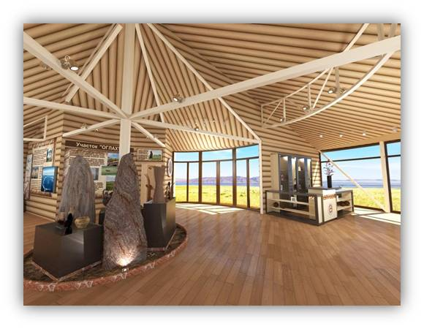
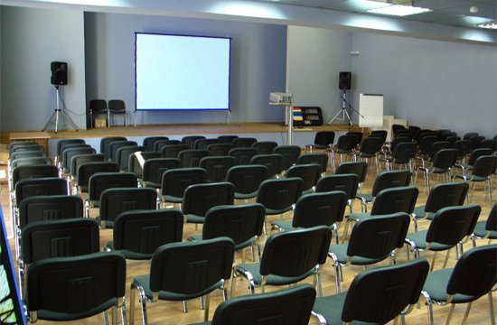
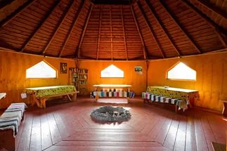
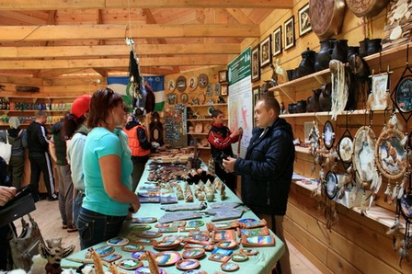
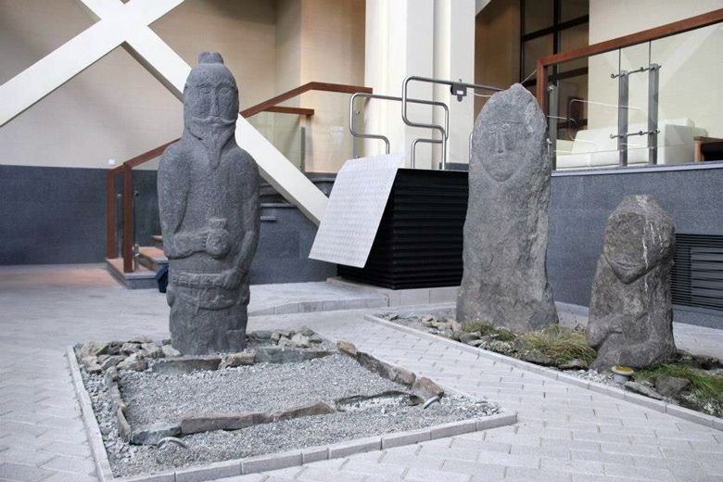
Услуги

Slide 6
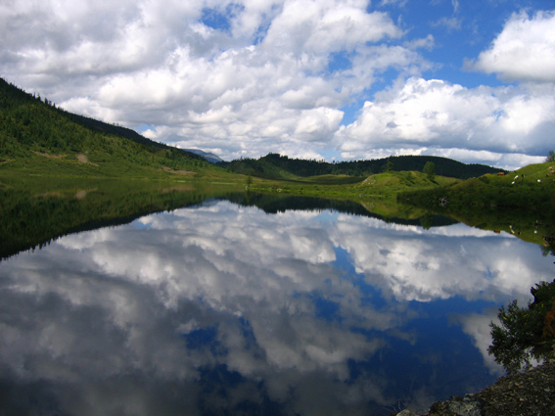
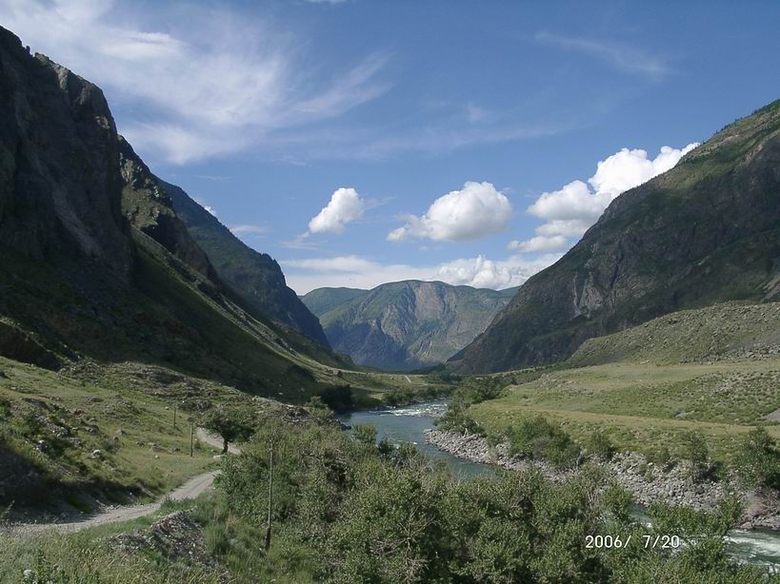
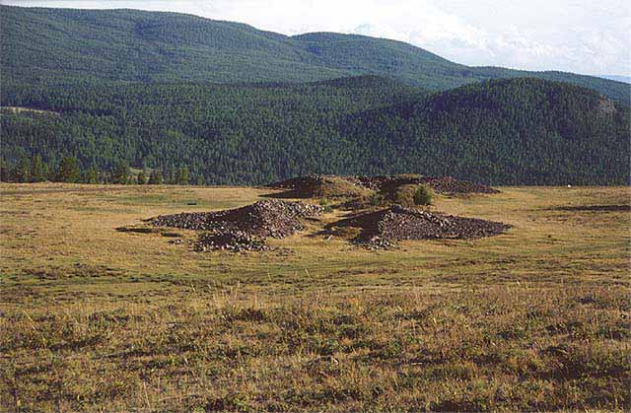
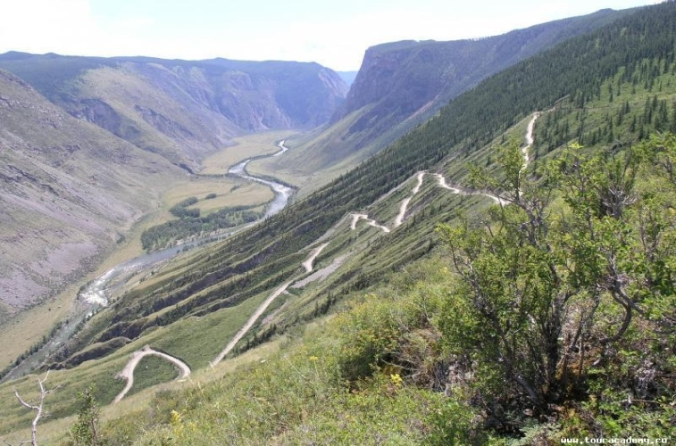
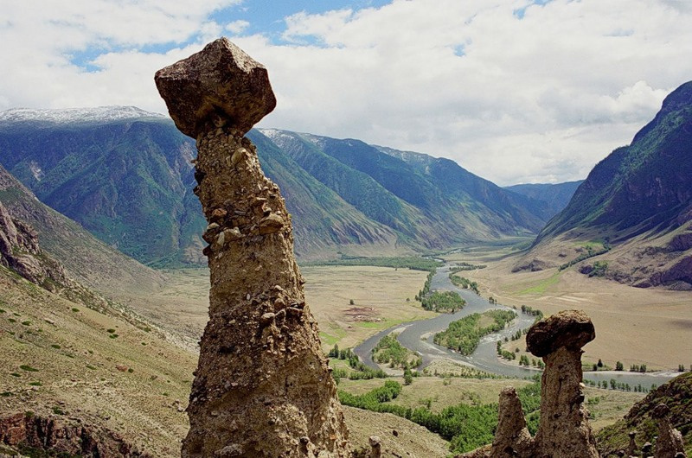
Уникальные природные памятники

Slide 7
Рынок сбыта и конкуренты
Рынок сбыта представленных услуг на первоначальном этапе будет охватывать близлежащие регионы России с дальнейшим расширением до международного;
Конкурентными преимущества проекта можно считать уникальность представляемых экскурсионных продуктов и различного рода этнокультурных туров;
Близлежащие конкуренты отсутствуют.

Slide 8
Оценка экономической эффективности проекта
Срок окупаемости составляет 2 года 6 месяцев.
Индекс рентабельности (доходности) составит 257,3 %.
Чистая прибыль от указанных услуг в 2017 году – 2,368 тыс.рублей.

Slide 9
Оценка социально-экономической эффективности проекта для Республики Алтай
Количество созданных рабочих мест в том числе высокопроизводительные рабочие места к 2019 году – 15;
Уровень заработной платы – 18-45 тыс. рублей;
Планируемые налоговые отчисления с разбивкой по уровням бюджета (тыс. рублей)
Расчет бюджетной эффективности инвестиционного проекта
Бюджет | Годы
 | 2017 | 2018 | 2019
Местный | 0,412 | 1,036 | 1,298
Внебюджетные | 0,086 | 0,167 | 0,158

Slide 10
Контактная информация
Адрес: Республика Алтай,
Улаганский район, с. Улаган

